Slide 1
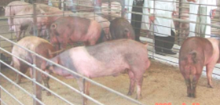
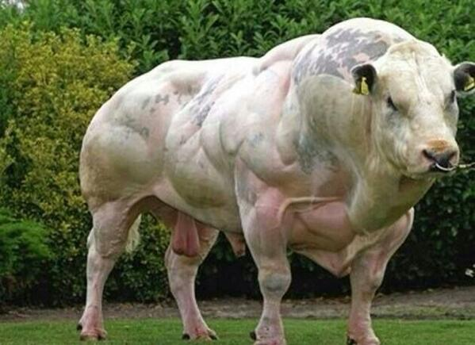
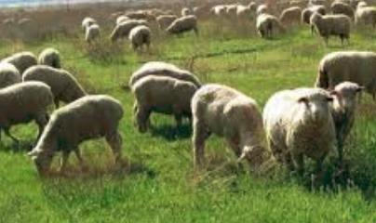
ТЕХНОЛОГІЯ ЗАБОЮ ВЕЛИКОЇ РОГАТОЇ ХУДОБИ, ОВЕЦЬ ТА СВИНЕЙ

Slide 2
ПЛАН
Основи технології забою тварин.
Оглушення забійних тварин
Знекровлення тварин
Забіловка та зняття шкур
Нутровка туш
Зачистка та клеймування туш

Slide 3
1. Основи технології забою тварин
Після проведення передзабійного огляду здорових тварин направляють у цех первинної переробки. Безпосередньо перед забоєм велику рогату худобу і свиней миють.
Худобу переробляють з дотриманням правил ветеринарно-санітарного огляду забійних тварин і ветеринарно-санітарної експертизи м’яса та м’ясних продуктів.
На м’ясопереробних підприємствах можуть застосовуються різні методи забою тварин.
Дотримання загальних правил:
забій тварин повинен бути швидким,
безболісним,
супроводжуватися повним знекровленням,
безпечний для людей, які проводять забій.
Забій худоби і розбирання туш здійснюють відповідно до схеми технологічних процесів на потоково-механізованих лініях.
Лінії переробки:
великої рогатої худоби і дрібної рогатої худоби;
свиней з повним або частковим шпаренням;
свиней зі зніманням шкури і крупонів;
універсальні для переробки всіх видів худоби.

Slide 4
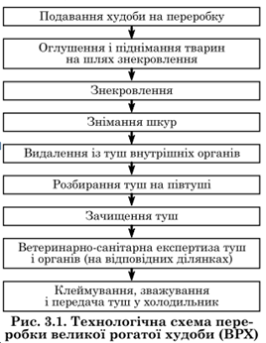

Slide 5
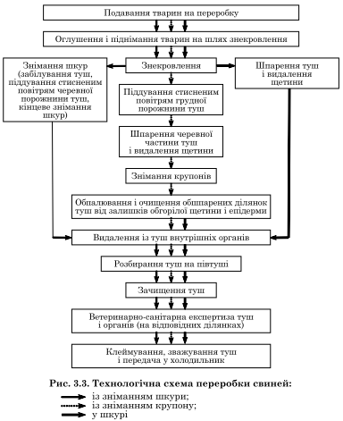


Slide 6
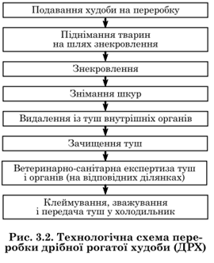

Slide 7
2. ОГЛУШЕННЯ ЗАБІЙНИХ ТВАРИН
Оглушення здійснюють для безпечного і зручного виконання наступних операцій. Оглушена тварина втрачає здатність рухатися, у неї порушуються спинномозкові рефлекси і дихання, а серце продовжує працювати для кращого знекровлення туші.
Оглушують тільки велику рогату худобу і свиней.
Застосовують методи оглушення тварин:
електрострумом,
дією вуглекислого газу (СО2),
механічною дією на головний мозок (удар стилетом, молотом, стрілецьким апаратом).
На підприємствах використовують три методи оглушення залежно від способу підведення електроконтактів до тіла тварини.
1). Метод ВНДІМП, два контакти накладають на потиличну частину голови тварини та оглушують.
2) Метод Бакинського м’ясокомбінату одним контактом є вмонтований у стек гострий стрижень, що його накладають на потиличну частину голови тварини.
Другим контактом є металева плита, на якій тварина стоїть передніми ногами; задні її ноги розміщені на ізолювальній гумовій плиті;
3). Метод Московського м’ясокомбінату електроконтактами для оглушення є ізольовані між собою плити, змонтовані у підлозі боксу, до яких підведений трифазний струм.
Одна фаза підведена до першої та четвертої плит, друга - до другої та п’ятої, третя – до третьої та шостої плит.
Після розміщення тварини у боксі до контактів подається електричний струм.

Slide 8
Електричним струмом оглушують тварин у боксах різних конструкцій.
Поширення набули автоматичні та універсальні бокси безперервної дії.
Механічне оглушення полягає у нанесенні удару відповідної сили у лобну частину голови тварини дерев’яним (металевим) молотом, пневмомолотом або з пристрою, що стріляє (пістолета), без порушення цілісності кісток.
ОГЛУШЕННЯ СВИНЕЙ.
Оглушення свиней використовують ряд методів електрооглушення: щипцями, порожнистим ножем, електроголкою.
Оглушення свиней струмом промислової частоти виконують з допомогою стека, який накладають на потиличну частину голови тварини. Другим контактом є підлога. Напруга струму – 65…100 В, частота – 50 Гц, тривалість дії – 6...8 с.
Електрооглушення щипцями. Електрощипці накладають з обох боків на вискову область голови тварин на лінії, що з’єднує вухо й око. Через щипці пропускають електрострум напругою 70 В протягом 5-10 с.
Електрооглушення порожнистим ножем.Застосовують при збиранні крові на харчові та лікувальні цілі. До порожнистого ножа підводять електрострум напругою 24-35 В, перерізають ним артерії і вводять в праве передсердя.
Оглушення електроголкою. Електроголка змонтована разом з джерелом напруги 24 В. Для оглушення електроголку вводять у м’язи за вухом і тримають не менше 45 с.

Slide 9
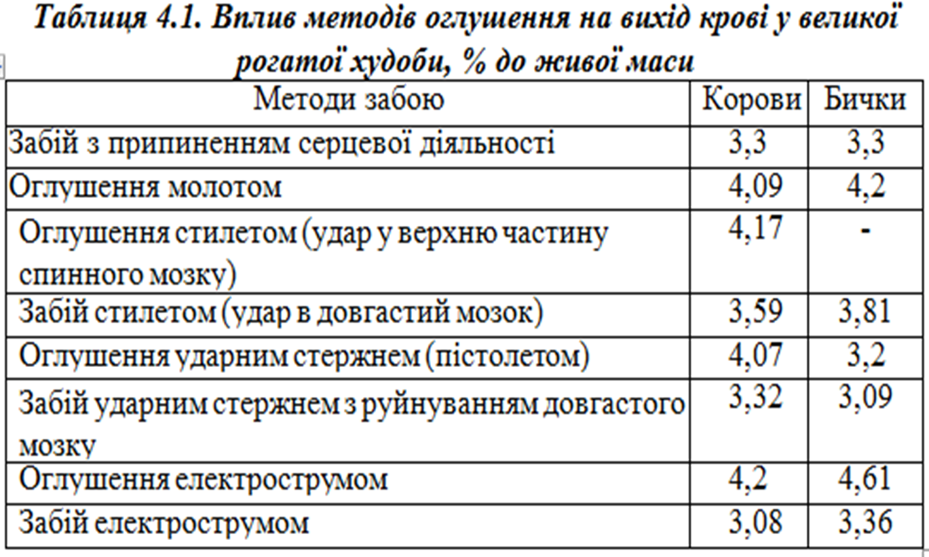
Оглушення свиней газовою сумішшю. Газова суміш складається на 65% з діоксиду вуглецю і 35% повітря. Оглушення газовою сумішшю виконують у герметичній камері протягом 45 с. Тварина залишається в нерухомому стані 1-2 хв. За цей час її піднімають на підвісний шлях, а далі знекровлюють.
Оглушення тварин механічними засобами:
Оглушення молотом. Застосовують залізний (масою 1-1,2 кг) або краще дерев’яний (масою 1,5-2 кг) молот з дерев’яною ручкою довжиною близько 1 м. Удар наносять в перехрестя ліній, що з’єднують основу правого рога й лівого ока та правого ока і лівого рога. Стан оглушення триває 2-4,5 хв.
Оглушення за допомогою стрілецьких апаратів.
На деяких м’ясопереробних підприємствах Західної Європи і США застосовують пістолети.
Вони зручні й безпечні, двох систем:
з висувним стержнем
(пістолет Коха);
вибухового типу,
оглушення яким відбувається
внаслідок вибуху заряду в патроні.

Slide 10
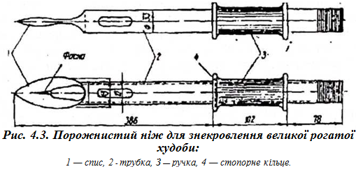
Тварин знекровлюють у вертикальному положеннях, при якому можна повністю зібрати кров, і створюються кращі санітарні умови для обробки туші.
Під час знекровлення на стравохід накладають лігатуру.
Кров від великої рогатої худоби і свиней на харчові та лікувальні цілі збирають порожнистими ножами або спеціальними установками (закритий спосіб).
Спеціальними установками В-2-ФВУ-100 і
В-2-ФВУ-50 при відборі крові виключається забруднення, збільшується її вихід, поліпшуються санітарно-гігієнічні умови збирання і подальшої переробки. Їх продуктивність відповідно – 100 і 50 голів на годину.
Після збирання крові на харчові цілі для повного знекровлення та збору те у великої рогатої худоби ножем перерізають великі судини у шийній ділянці, у свиней уколом під грудну кістку перерізають аорту і яремну вену. Кров витікає у піддони, розміщені під підвісним шляхом конвеєра знекровлення.
3. Знекровлення тварин

Slide 11
Збирання крові.
При забої тварин кров збирають для харчових, лікувальних і технічних цілей.
Харчову кров звичайно збирають порожнистим ножем сис­теми В. Ю. Вольферця.
Оглушеній тварині вздовж трахеї вводять ніж в праве передсердя, гумову трубку спрямовують у стерильний занумерований бідон.
В харчових та лікувальних цілях кров використовують лише після ветеринарно-санітарної експертизи, тобто не раніше, як через 20-30 хв. з моменту оглушення тварини.
Загальна тривалість знекровлення туш:
великої рогатої худоби – 8...10 хв,
свиней – 6...8 хв.,
дрібної рогатої худоби – 5…6 хвилин.
Кров від дрібної рогатої худоби на харчові цілі не збирають.
Для знекровлення тварин роблять наскрізний прокол шиї, перерізаючи сонну артерію і яремну вену. Критерієм повноти знекровлення є вихід крові.
Для великої рогатої худоби він має становити 4,5% від живої маси, для свиней і дрібної рогатої худоби – не менше 3,5%.

Slide 12
4. Забіловка та зняття шкур
Оброблення туш починають із знімання шкури, що складається з двох операцій - забіловки і остаточного зняття шкури.
Відокремлення шкури від туші – одна з трудомістких операцій, а саме 11...40% загальної трудомісткості обробки туші.
Знімання шкури має бути проведено ретельно, без порізів, вихватів м’яса і жиру з поверхні туші.
Шкуру знімають у два етапи:
під час забіловування ,
під час механічного знімання.
При забіловці знімають шкуру:
з голови,
задніх ніг,
проводять розріз по білій лінії,
пахвини і черевної частини
з передніх кінцівок,
грудної частини,
передпліччя,
лопаток
шиї.
Забіловка туш – це ручне знімання шкури, яка залежить від виду та вгодованості тварин:
великої рогатої худоби - 20...26%,
свиней – 30...50%,
дрібної рогатої худоби – 30...40% .

Slide 13
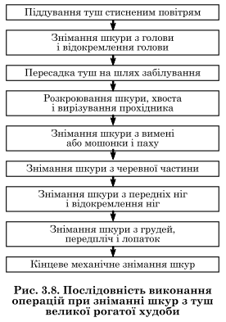
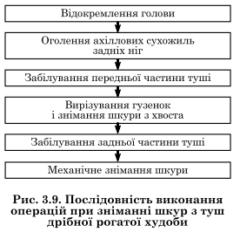

Slide 14
5. Нутровка туш – видалення внутрішніх органів
Після зняття шкури проводять нутровку, тобто виймають внутрішні органи з грудної та черевної порожнин.
Внутрішні органи видаляють не пізніше, як через
45 хв після знекровлення туш великої рогатої худоби і свиней, і через 30 хв – з туш дрібної рогатої худоби.
Розпилювання грудної кістку у великої рогатої худоби і свиней, розрізають м’язи живота по білій лінії від лобкової кістки до грудної, окільцьовують прохідник і перев’язують сечовий міхур.
Видаляють внутрішні органи на конвеєрному або безконвеєрному столі.
Швидкість руху конвеєрних столів синхронізовано зі швидкістю конвеєра.
Після розрізання м’язів по білій лінії живота видаляють сальник, кишково-шлунковий тракт, лівер.
На конвеєрі нутрощі піддають ветеринарному огляду. Рубець, сітку, сичуг і книжку знежирюють, звільняють від вмісту, промивають і спрямовують у цех субпродуктів.
У свиней і дрібної рогатої худоби нутрощі видаляють так само, як і у великої рогатої худоби.
Шлунково-кишковий тракт і лівер видаляють без їхнього розділення – разом з язиком.

Slide 15
6. Зачистка та клеймування туш
Після видалення нутрощів туші великої рогатої худоби і свиней розпилюють або розрубують уздовж хребта, відступивши від лінії верхніх остистих відростків у бік, щоб не пошкодити спинний мозок.
Туші, призначені для виготовлення солоного бекону, після обшпарювання і обпалювання піддають зам’якотці – процесові підготування до розрубування на дві половини з видаленням хребетного стовпа.
Під час зам’якотки надрізають шкуру і відокремлюють жир і м’язову тканину від остистих відростків хребців з правого і лівого боків.
Напівтуші свиней розпилюють або розрубують до шийної частини, а туші розділяють навпіл для полегшення процесів транспортування.
Туші дрібної рогатої худоби не розпилюють.
Розпилювання здійснюють електричними і пневматичними пилами.
Після розпилювання від свинячих туш відбирають пробу для проведення трихінелоскопії.
До отримання результатів трихінелоскопії туші не обробляють.
Після розпилювання проводять сухе і мокре зачищення.

Slide 16
Під час сухого зачищення звільняють спинний мозок, видаляють нирки, хвости, залишки діафрагми, внутрішній жир, травмовані ділянки туш і механічні забруднення.
У свинячих туш, крім цього, відокремлюють голови.
У туш дрібної рогатої худоби залишають нирки і нирковий жир.
Мокре зачищення (вологий туалет) сприяє видаленню з поверхні туш як механічного, так і мікробного забруднення.
Миття туш доступне тільки в тому разі, якщо поверхню туш можна підсушити у спеціальних приміщеннях за температури 0-4 °С.
Воду для миття краще подавати під тиском.
Після закінчення обробки напівтуш і туші маркують, зважують та відправляють у холодильні камери.

Slide 17
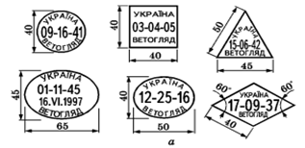
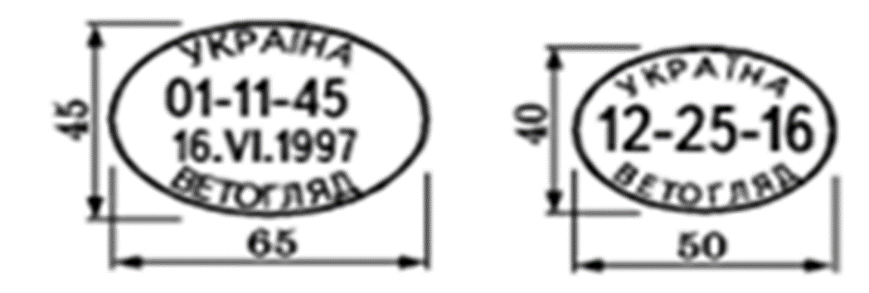
Для клеймування м’яса тварин встановлено такі форми клейм:
кругле (діаметром 40 мм),
квадратне (40 х 40 мм),
трикутне (45 х 50 х 50 мм),
овальне (діаметр D1 — 50 мм),
овальне (діаметром D2 — 40 мм),
ромбоподібне (0 х 40 мм з кутами
60 і 120°).
Для м’яса, яке поставляється на експорт, клеймо овальне (D1 — 45×65 мм і D2 — 40×50 мм).
У центрі кожного клейма має бути три пари цифр:
перша — означає порядковий номер області;
друга — порядковий номер району;
третя — порядковий номер підприємства.

Slide 18
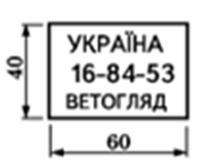
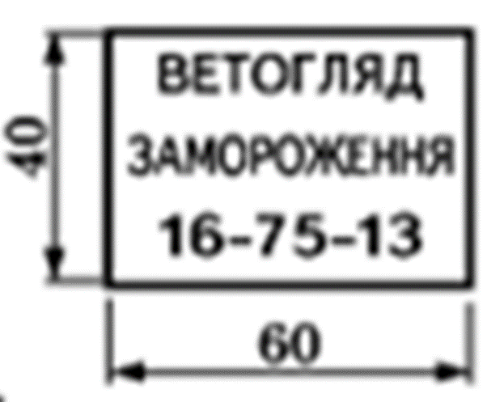
У верхній частині клейма наводять напис «Україна», а внизу — «Ветогляд».
Для м’яса, що поставляється на експорт, нижче від номера підприємства за допомогою механізму з цифрами позначають дату, місце та рік вироблення м’яса.
Крім форм клейм встановлені штампи прямокутної форми розміром 40 х 60 мм з написом:
вгорі «Ветогляд»,
у центрі позначається порядок використання
«Проварка», “Замороження”, «На консерви»,
«Ящур», «Фіноз» ,
знизу — номер.

Slide 19

Літерні штампи заввишки 20 мм, які означають:
м — м’ясо молодняку великої рогатої худоби, свинина п’ятої категорії, свинина м’ясна від забою молодняку свиней спеціальних м’ясних порід, м’ясо підсвинків;
Б — м’ясо некастрованих биків віком понад 3 роки;
В — туші, одержані від забою тварин вищої вгодованості;
Д — м’ясо, призначене для виробництва продуктів дитячого харчування;
ПП — м’ясо з дефектами технологічного оброблення.

Slide 20
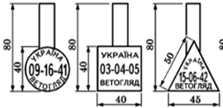
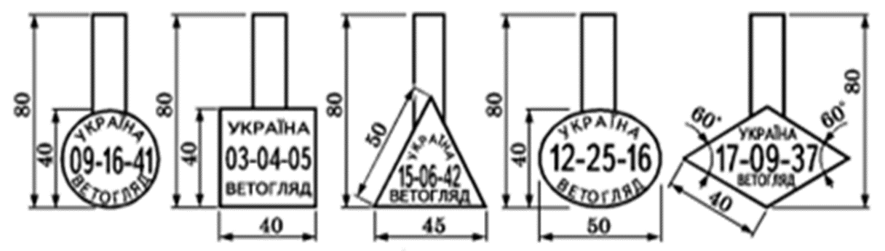
Залежно від вгодованості яловичину клеймують:
першої категорії — круглим клеймом,
другої категорії — квадратним клеймом,
худу — трикутним клеймом.
Свинину клеймують:
першої категорії – круглим клеймом;
другої — квадратним;
третьої — овальним;
четвертої — ромбоподібним;
п’ятої — трикутним.
Свинину, яка не відповідає вимогам стандарту за показниками категорії якості, клеймують трикутним клеймом.

